Slide 1
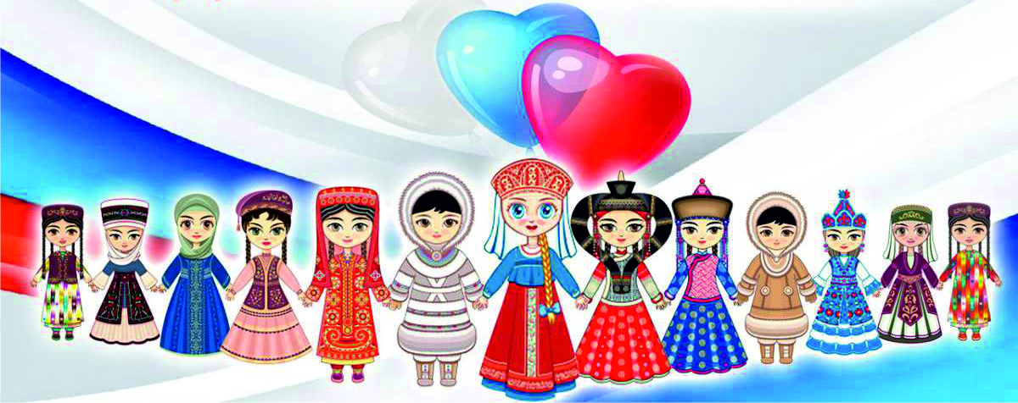
Муниципальное бюджетное образовательное учреждение
детский сад №78 «Ивушка»
Проект
«Многонациональный Сургут»
Подготовили педагоги группы №12 «Одуванчик»
(I корпус): Баисова А.М., Троцкая Л.А.

Slide 2

Мой край родной
Здесь много наций.
Живем мы в дружбе и любви
Мордва, татары, и чуваши
Примером миру станем мы.
ЦЕЛЬ: воспитание толерантности к народам других национальностей, закрепление представлений о городе Сургуте, как о многонациональном городе. Расширять представления о людях разных национальностей, их обычаях и традициях.

Slide 3

Актуальность:
В XXI веке актуальным остаётся вопрос мира между народами, уважения к образу жизни и обычаям других народов, многообразию форм культурной жизни. В современном обществе наблюдается рост агрессивности, экстремизма. Недаром была принята декларация принципов толерантности, утверждённая ЮНЭСКО. Национальная образовательная политика РФ считает необходимым расширение масштабов межкультурного взаимодействия, формирование культуры межнациональных отношений и этнической толерантности. Это осуществимо через формирование у обучающихся национальных ценностей.

Slide 4
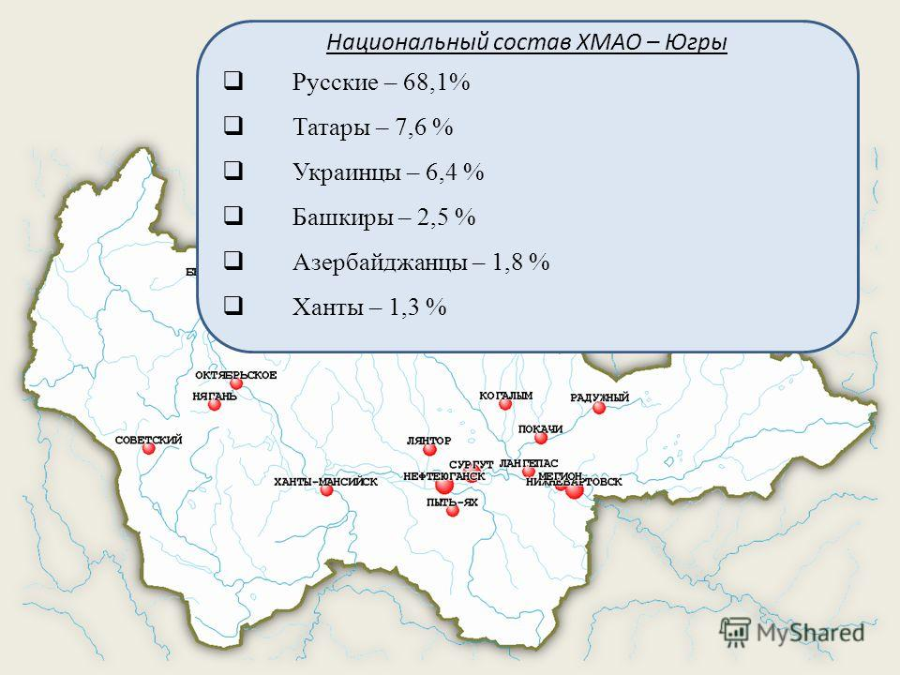
Сургут преодолел отметку в 400 тысяч населения и, согласно официальной статистике, на начало 2023 года в самом крупном городе ХМАО живет 401,5 тысяч жителей.

Slide 5
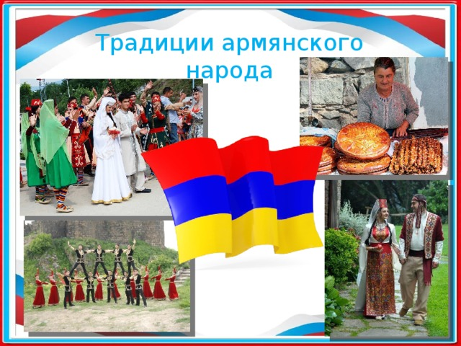
Национальность моей семьи- армяне
Традиции Армении
Армения— древнейшая страна с необычной и сложной историей. Армяне — один из немногих народов, который сумел сохранить и пронести через века свои главные духовные ценности: традиции, религию и национальную культуру. Рассказать об армянских обычаях кратко — сложно, за тысячи лет своей истории их накопилось очень много. Со временем некоторые из них устарели и канули в лету, однако основные принципы армянского народа — гостеприимство, почитание старших, прочность брака, национальное единство сохранились и по сей день. О традиционном армянском застолье, национальных праздниках и многом другом.
Абрамян Арина
группа № 12 «Одуванчик»

Slide 6
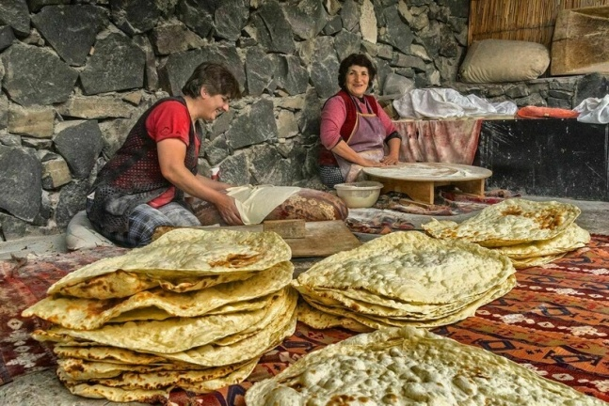
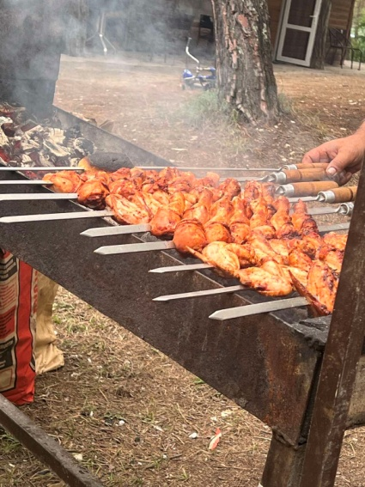
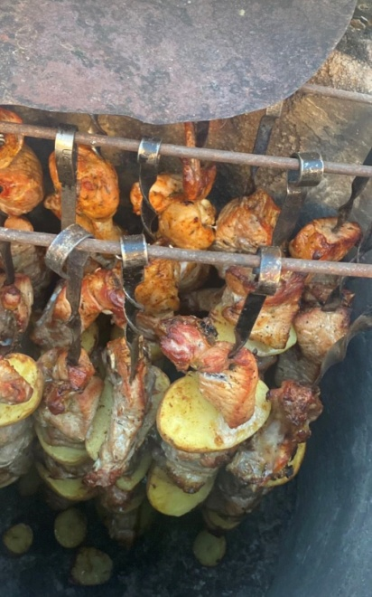
Национальная кухня Армении богата и разнообразна. Характерная черта армянских застолий — изобилие мясных блюд. На столе вы также увидите много свежих овощей и зелени, сыры, молочные продукты, лепешки и сладости. Самое знаменитое блюдо армянской кухни — шашлык, готовят его по национальному рецепту. Популярны в стране горячие супы: хаш (суп из говядины), спас (молочный суп), а также другие мясные блюда: долма (голубцы из виноградных листьев), кюфта (мясные шарики). Ни одно застолье не обойдется без традиционного армянского лаваша и сладких пирогов гата и назук.
Абрамян Арина
группа № 12 «Одуванчик»

Slide 7
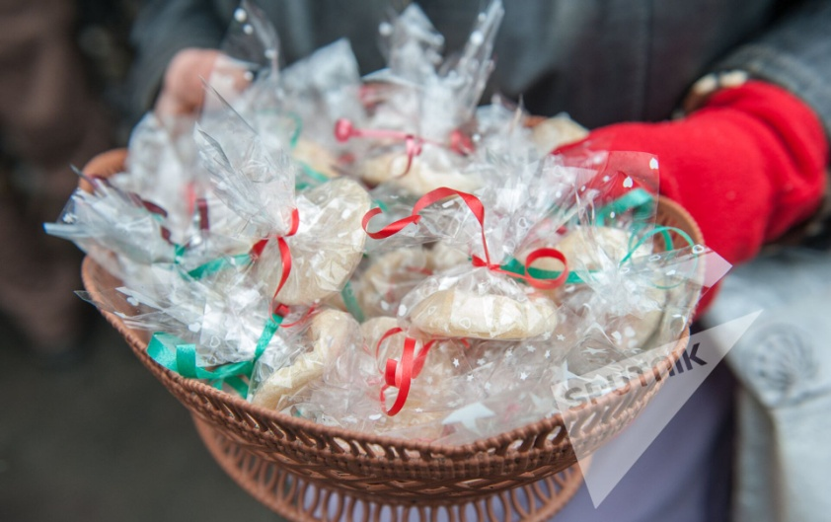
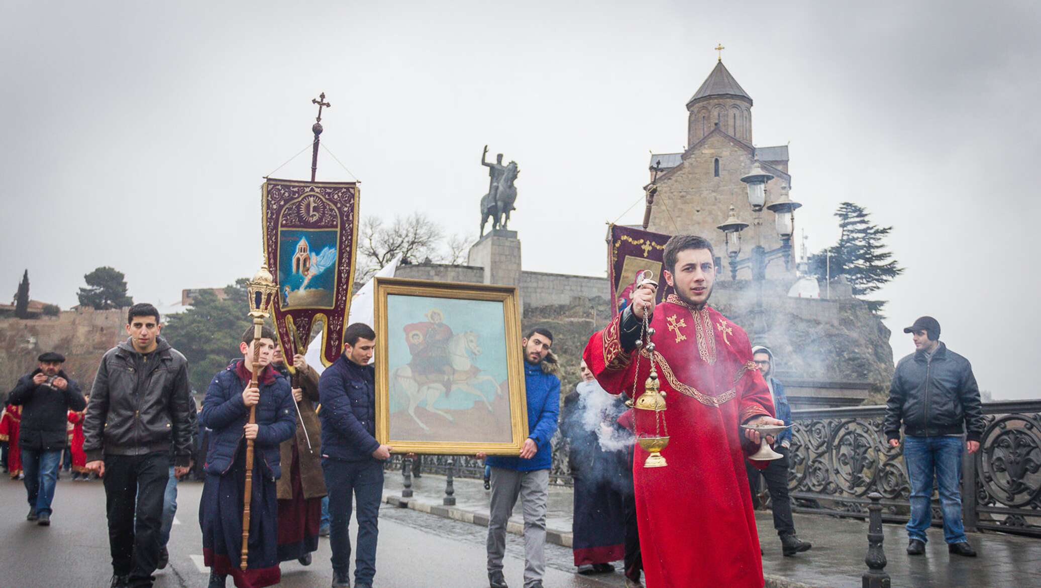
День святого Саркиса, покровителя влюбленных
национальный праздник, армянская версия Дня Святого Валентина. Отмечается он в конце января — начале февраля. По приданию в ночь перед праздником холостые люди съедают соленый блин, после чего во сне явится жених или невеста. В этот день в церквях проходит праздничная литургия, куда приходят молодые люди за благословением.
Абрамян Арина
группа № 12 «Одуванчик»

Slide 8
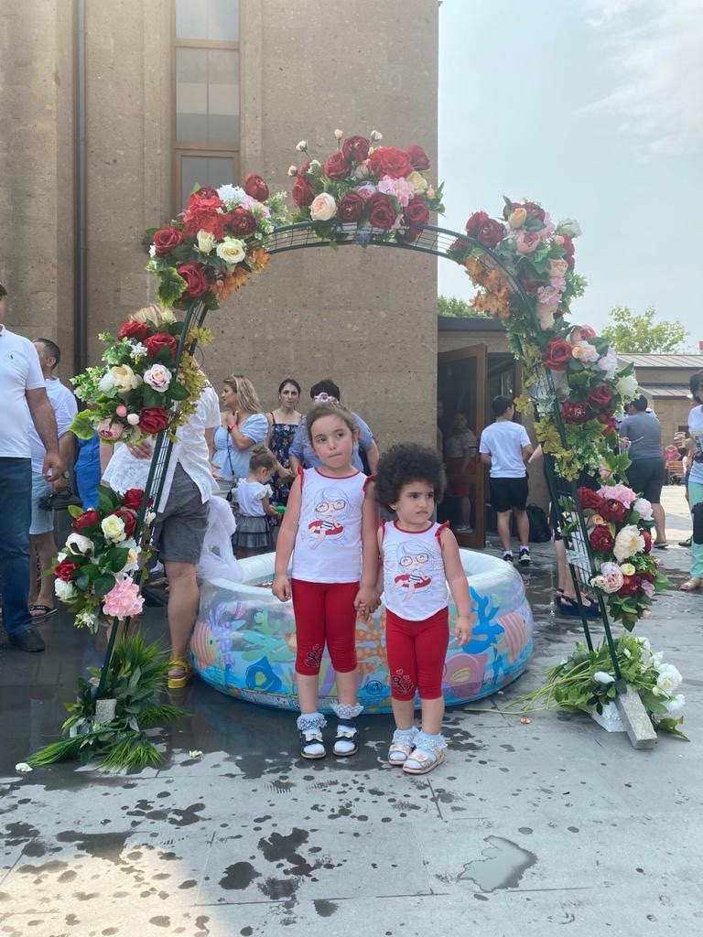
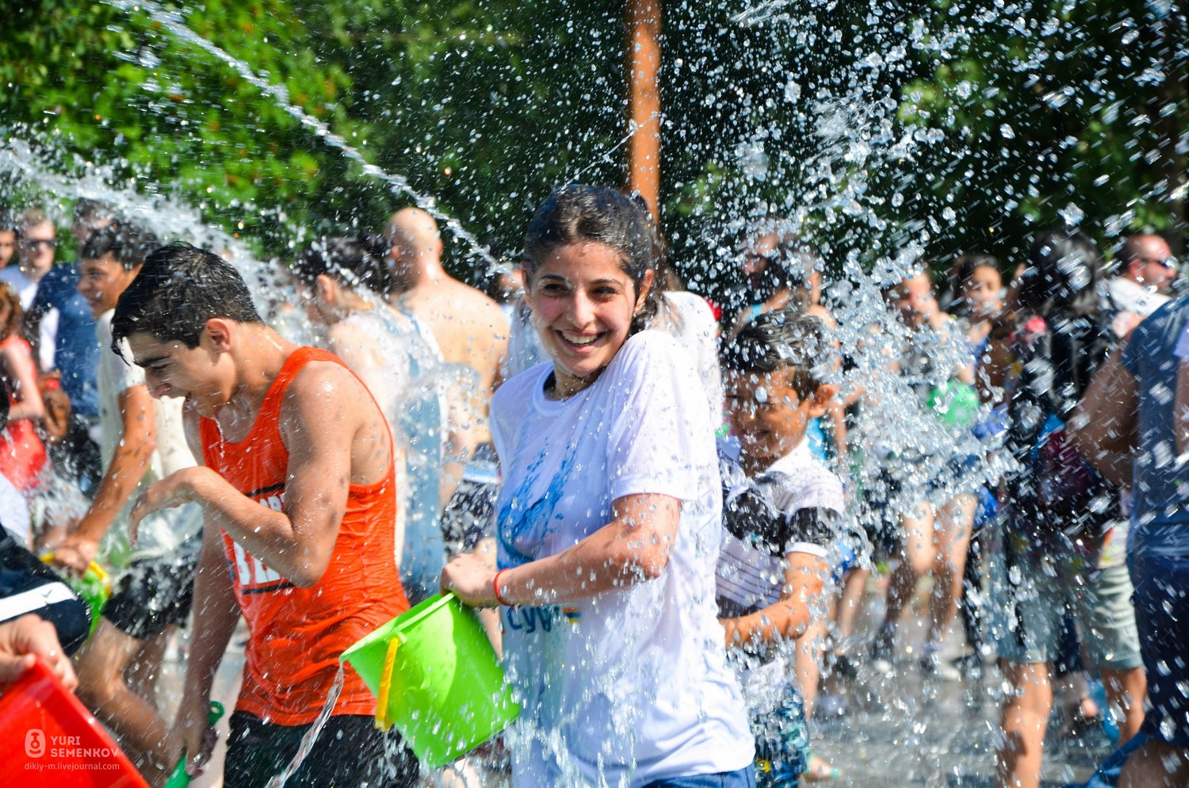
Вардавар
праздник Преображения Иисуса Христа, в Армении он отмечается через 14 дней после праздника Пасхи. Считается, что в этот день вода обладает лечебными свойствами, поэтому в народе принято с утра до вечера обливать друг друга водой, обижаться на это нельзя. Праздник сопровождается традиционными песнями, танцами и играми.
Абрамян Арина
группа № 12 «Одуванчик»

Slide 9
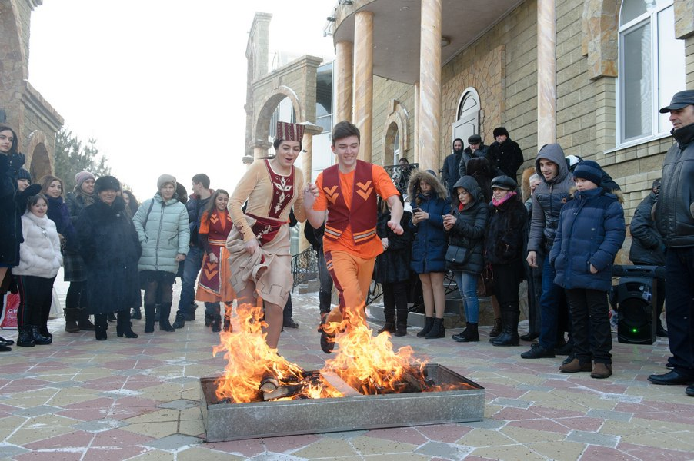
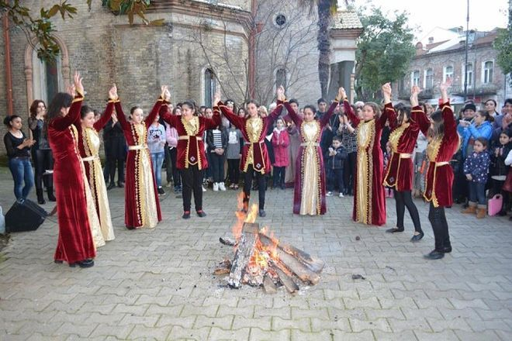
Терендез
национальный армянский праздник, отмечаемый 13 февраля. В этот день проходят масштабные народные гуляния, главные действующие лица которых — влюбленные пары. Согласно старинной легенде, они прыгают через костер, разведенный во дворе церкви, тогда в их семье будет царить любовь и благополучие. В настоящее время костры разжигают только в сельской местности, а в городе в этот день встречаются влюбленные пары, держащие в руках зажженные свечи.
Абрамян Арина
группа № 12 «Одуванчик»

Slide 10

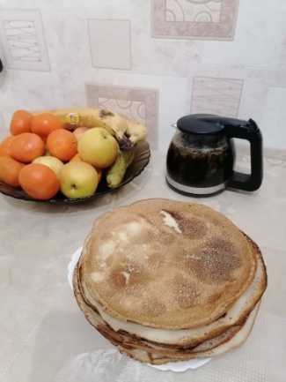
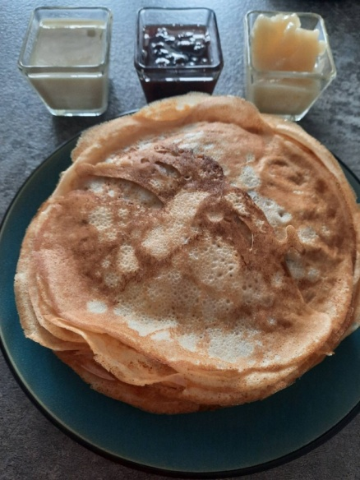
Национальность моей семьи- русские
Народная культура и традиции – фундамент каждой национальности. Есть некоторые обычаи и ритуалы, которые закрепились только у русского народа и вызывают большой интерес и восторг у иностранцев.
Масленица
Эта неделя перед Великим постом посвящена примирению с ближними, прощению обид, подготовке к покаянному пути к Богу. По русским традициям неотъемлемые атрибуты Масленицы — катание на санях, угощение всех друзей и родных блинами и лепешками.
Троцкая Любовь
группа № 12 «Одуванчик»

Slide 11
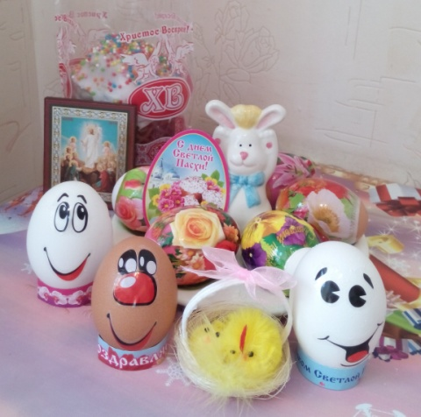
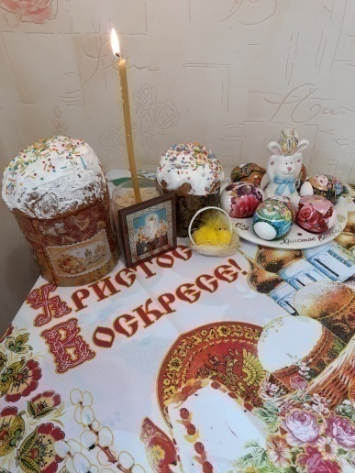
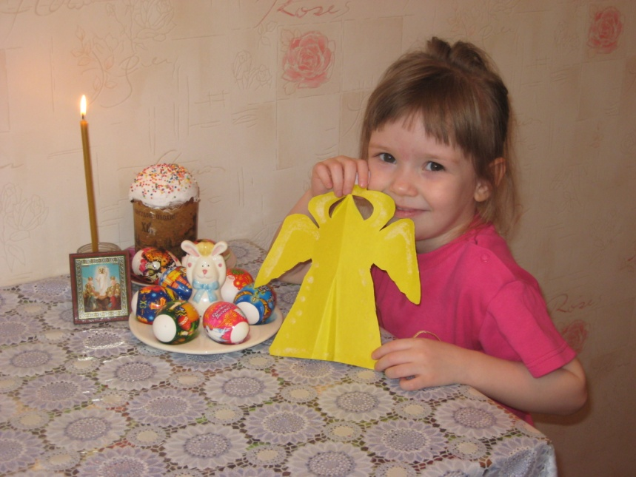
Пасха
Этот христианский праздник не имеет четкой привязки к дате. Каждый год его отмечают в разный день – в первое воскресенье после полнолуния после 21 марта. Праздник связан с воскресением Иисуса. Это первый день после затяжного поста. Хозяйки начинают активно готовиться к празднику за несколько дней – варят и красят яйца, пекут куличи и творожные кексы. Всю приготовленную еду сначала нужно освятить в церкви. После посещения церкви нужно поесть освященной еды. С самого утра и на протяжении всего дня люди ходят по гостям, устраивают застолья, веселятся. Приветствие начинают с фразы «Христос Воскрес», на что следует отвечать «Воистину Воскрес». После этого 3 раза целуются в щеку. Главная народная забава – разбивание яиц.
Троцкая Любовь
группа № 12 «Одуванчик»

Slide 12
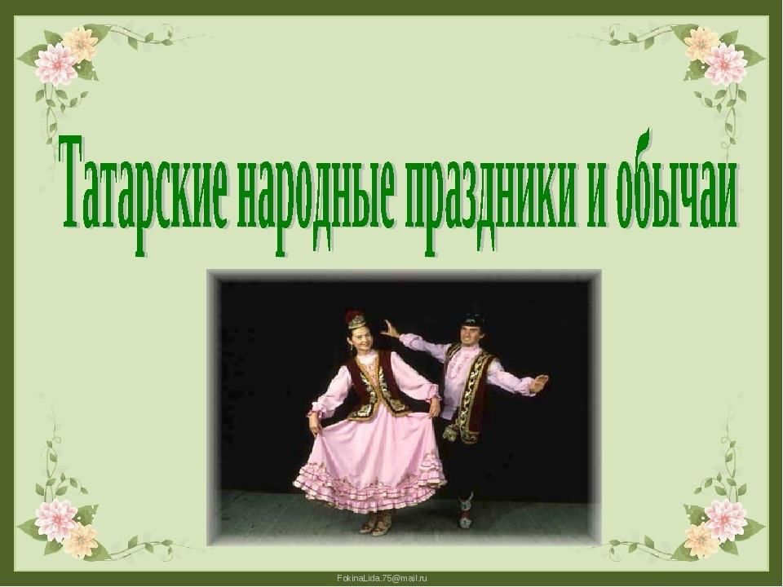
Национальность моей семьи- татары
У каждого народа есть свои обычаи и традиции. Многие из них - необычные и интересные. Татарский народ хранит многовековые традиции своих предков - булгар, которые сумели достичь высокого уровня культурного развития. Это стало той основой, на которой в дальнейшем развивалась вся татарская культура.
Обряды бывают календарного и семейного толка. Первые связаны с трудовой деятельностью (посев, уборка урожая и т.д.) и проводятся каждый год в примерно одно и тоже время. Семейные обряды проводятся по мере надобности в соответствии происшедшими в семье изменениями: рождение детей, заключение брачных союзов и других ритуалов.
Рахимов Ильяс
группа № 16 «Колокольчик»

Slide 13
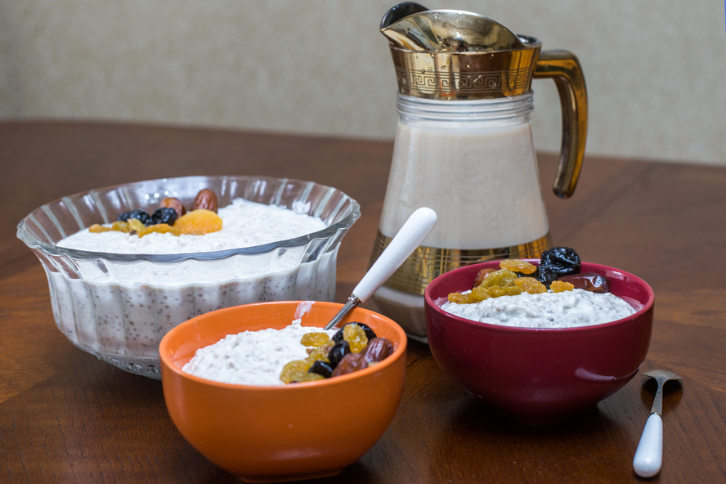
Национальность моей семьи- ногайцы
Ногайцам одним из немногих удалось сохранить обычаи и традиции предков. Как и много столетий назад они отмечают те же праздники и проводят ритуалы, готовят те же блюда.
Среди рецептов традиционной кухни ногайцев на протяжении многих столетий преобладали блюда из мясных и молочных продуктов. Современная ногайская кухня весьма разнообразна — сохранив свою самобытность, она обогатилась множеством интересных яств.
Самый известный рецепт блюда традиционной кухни ногайцев – это соьк. Необычная сладость из пшена и сметаны хотя и чрезвычайно трудоемка в приготовлении, но достаточно популярна.
Баисова Алтынай
группа № 12 «Одуванчик»

Slide 14
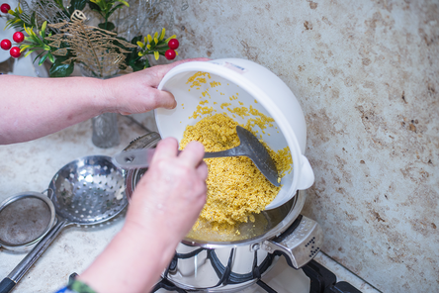
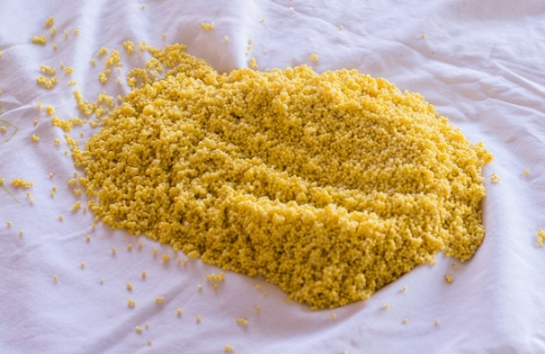
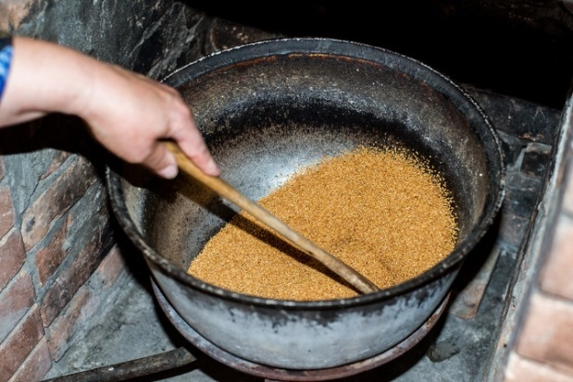
Рецепт ногайского угощения
Набор продуктов для десерта весьма скромен: пшено, молоко, сметана, сахар и мороженое. Но чтобы он получился вкусным, нужно запастись временем и терпением.
Пшено сперва нужно промыть и засыпать в кастрюлю с кипящей водой. Варим пять минут, затем откидываем на дуршлаг.
На столе расстилаем сложенную в несколько слоев натуральную ткань (например, широкую плотную салфетку), пересыпаем пшено туда и укутываем его. Крупа должна пропариться в ткани 15 минут.
Дальше необходимо пересыпать пшено в разогретый котелок без воды. Огонь ставим небольшой, чтобы крупа прожарилась.
— Нужно постоянно перемешивать. Пшено должно стать по цвету как гречка. Это самый ответственный момент, потому что от степени прожарки зависит и вкус, и аромат блюда. Жарка может занять более часа или даже около двух. Как только пшено прожарилось, его необходимо просеять, чтобы десерт не превратился в кашу из-за раздробленных крупинок.
Баисова Алтынай
группа № 12 «Одуванчик»

Slide 15
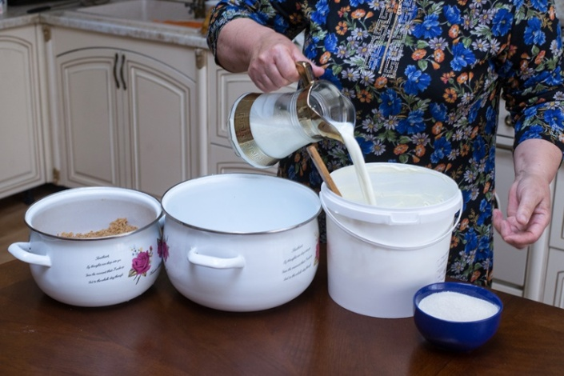
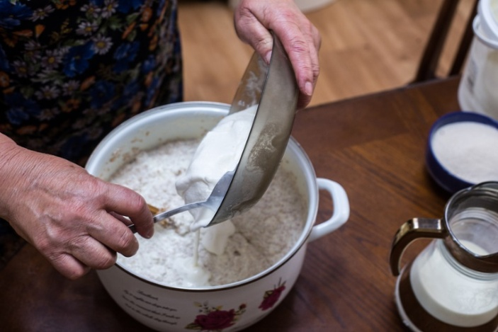
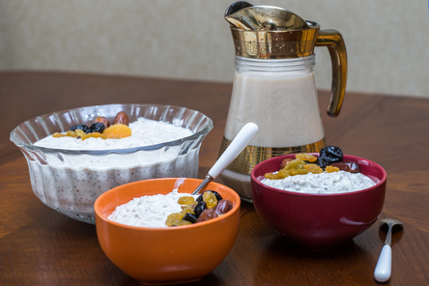
Обжаренную крупу снова засыпаем в кастрюлю с кипящей водой в пропорции 1 к 3. Варим под крышкой на медленном огне 10−15 минут. Вся вода должна впитаться в пшено. Снимаем кастрюлю с огня и вновь укутываем емкость полотенцем. Через час высыпаем пшено ровным тонким слоем на ткань. Ему надо дать остыть и просушиться, иначе десерт быстро скиснет.
Остается финальный аккорд — смешать пшено со всеми ингредиентами. После жарки и варки оно не размякнет в молоке, а останется круглым, упругим и даст блюду интересный вкус.
Неизвестно, что в старину хозяйки добавляли в сёк, чтобы сделать его слаще и ароматнее. По одной из версий это были сухофрукты. Сейчас в него добавляют сливочное мороженое — и больше никаких вольностей, даже с сортом.
Добавляем в пшено молоко, сметану, сахар и подтаявшее мороженое. Получившуюся массу перемешиваем, пока она не станет однородной.
Баисова Алтынай
группа № 12 «Одуванчик»

Slide 16
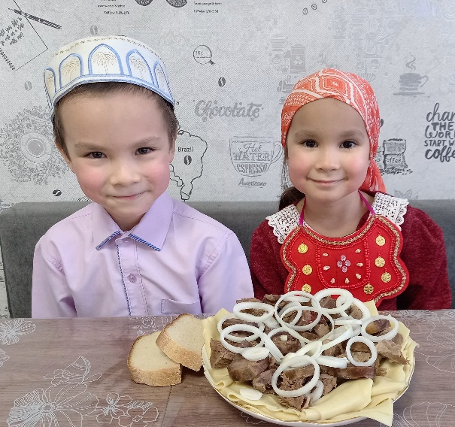
Наша семья чтит традицию и собирается на Меджлис.
Собрание(меджлис) – встреча родственников в связи с каким-либо событием. Обязательно приглашают муллу, как правило знакомого с семьёй, который руководит общей молитвой. После молитвы угощение, состоящее из традиционных татарских блюд приготовленных собственноручно хозяевами дома.
Хозяева готовят блюда с мясом, овощами, приправами, также много разнообразной выпечки, кондитерских изделий, орехов, сухофруктов. Любимым мясным блюдом является баранина. Популярные блюда татарской кухни:
Шурпа — жирный, густой суп на основе баранины.
Бэлиш — печеный пирог из пресного теста, начиненный мясом с картофелем, рисом или пшеном. Это наиболее древнее блюдо, его подают на праздничный стол.
Тутырма — домашняя колбаса из кишки, начиненная рубленым мясом с рисом.
Бешбармак — тушеное мясо с домашней лапшой. Традиционно его едят руками, отсюда произошло название «пять пальцев».
Чак-чак — сладкое изделие из теста с медом.
Губадия — закрытый пирог со сладкой начинкой, которая распределяется слоями. В него входит рис, сухофрукты, творог.
Рахимов Ильяс
группа № 16 «Колокольчик»

Slide 17
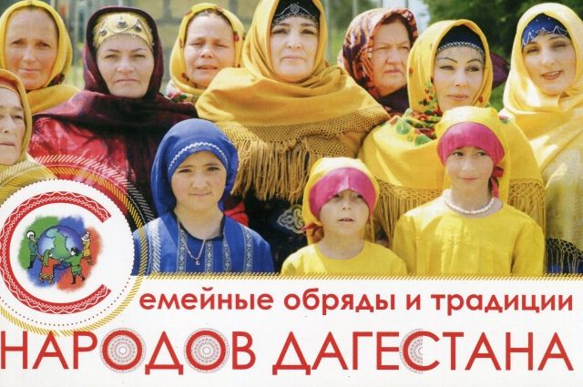
Национальность моей семьи- кумыки
Дагестан -самая многонациональная Республика Российской Федерации, где проживают около 30 народностей: аварцы, даргинцы, лезгины, кумыки, русские, лакцы, табасаранцы, азербайджанцы, агулы, рутульцы, чеченцы, ногайцы и многие другие.
Секрет дагестанской кухни — в экологически чистых продуктах. Там бараны пасутся на лугах, ничем не загрязненных, едят только траву, а не химические комбикорма, и когда в горах ты ешь барашка, кажется, что его мясо пахнет цветами, травами, которые он съел.
Идрисова Камила
группа № 4 «Красная шапочка»

Slide 18

Дагестанский хинкал — это средневековая еда. Просто вареное мясо, просто бульон и тесто. На этих землях никогда не было царей, очень богатых людей, поэтому и еда простая. При всей своей простоте хинкал бывает очень разный: сколько народностей, столько рецептов. В одной семье делают аварский хинкал, в другой — даргинский, в третьей — лакский. И каждый готов поспорить, что его хинкал — самый вкусный. Хинкал готовят по-разному, но смысл один: отдельно подаются тесто, мясо, бульон и соус. Например аварский хинкал замешивают на кефире и варят в бульоне и получается пышный , воздушный хинкал, а вот даргиский хинкал замешивают на дрожжах и варят на пару слоенное тесто. Лакский рецепт: замешиваем пресное тесто из муки, воды и соли. Вытягиваем тесто в веревочки или жгутики и режем их на мелкие кусочки. Каждый такой кусочек нужно продавить мизинчиком, чтобы получилась «ракушка». В нашей семье готовят кумыкский хинкал, тесто раскатываем тонкими листами и режем кубиками. Для дагестанцев хинкал — вкус дома и высшая степень уважения к гостю.
Идрисова Камила
группа № 4 «Красная шапочка»

Slide 19
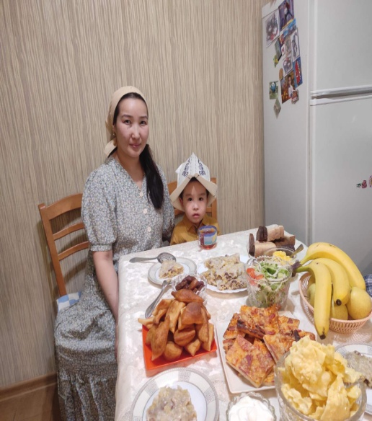
Национальность моей семьи- киргизы
Одна из незыблемых традиций местной жизни - гостеприимство. Киргизы говорят "Коноктуууйде кут бар" - "Гость - благодать дома". Издревле каждый, чей путь проходил через киргизский аил, не покидал его, не разделив с хозяевами стол и кров. Особенно трепетно к этому обычаю относятся пастухи высокогорных пастбищ, однако и в городах об отсутствии уважения к гостю никто не слышал. От приглашения на обед или ужин отказываться здесь не принято. Уважаемых гостей хозяева встречают у ворот, здороваются, интересуются делами и жизнью, приглашают зайти в дом. У киргизов не принято с ходу задавать вопросы или расспрашивать о цели приезда - сначала беседа и стол, а потом все остальное.
Женишбеков Бакай
группа № 15 «Капитошка»

Slide 20
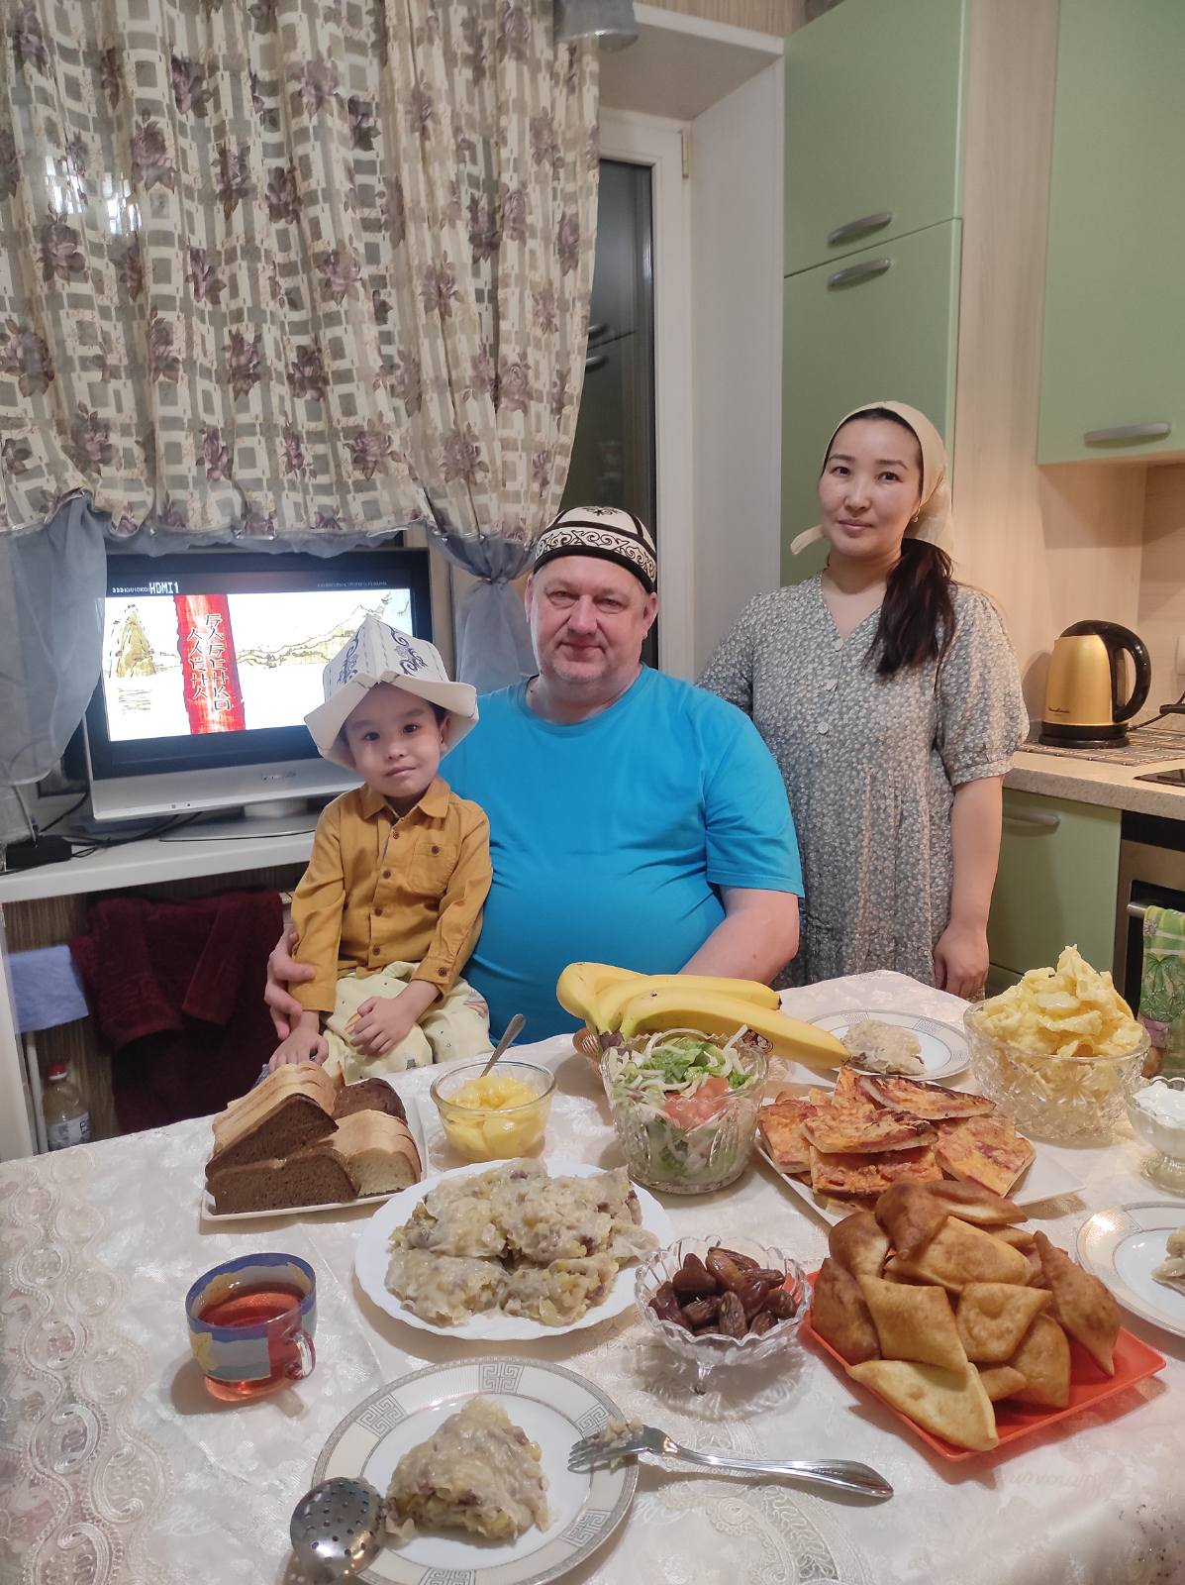
Самое простое для человека, не знакомого с местными обычаями - следовать указаниям хозяина. Очень ценится юмор и вежливое отношение ко всем участникам застолья. Женщины обычно не садятся за один стол с мужчинами, но в городских условиях это правило зачастую не действует. За столом не принято восхищаться красотой женщин и обращать на них пристальное внимание. Но поинтересоваться делами семьи и самочувствием её членов вполне уместно. Направляясь в гости, желательно захватить с собой небольшие сувениры или сладости для детей.
Женишбеков Бакай
группа № 15 «Капитошка»

Slide 21
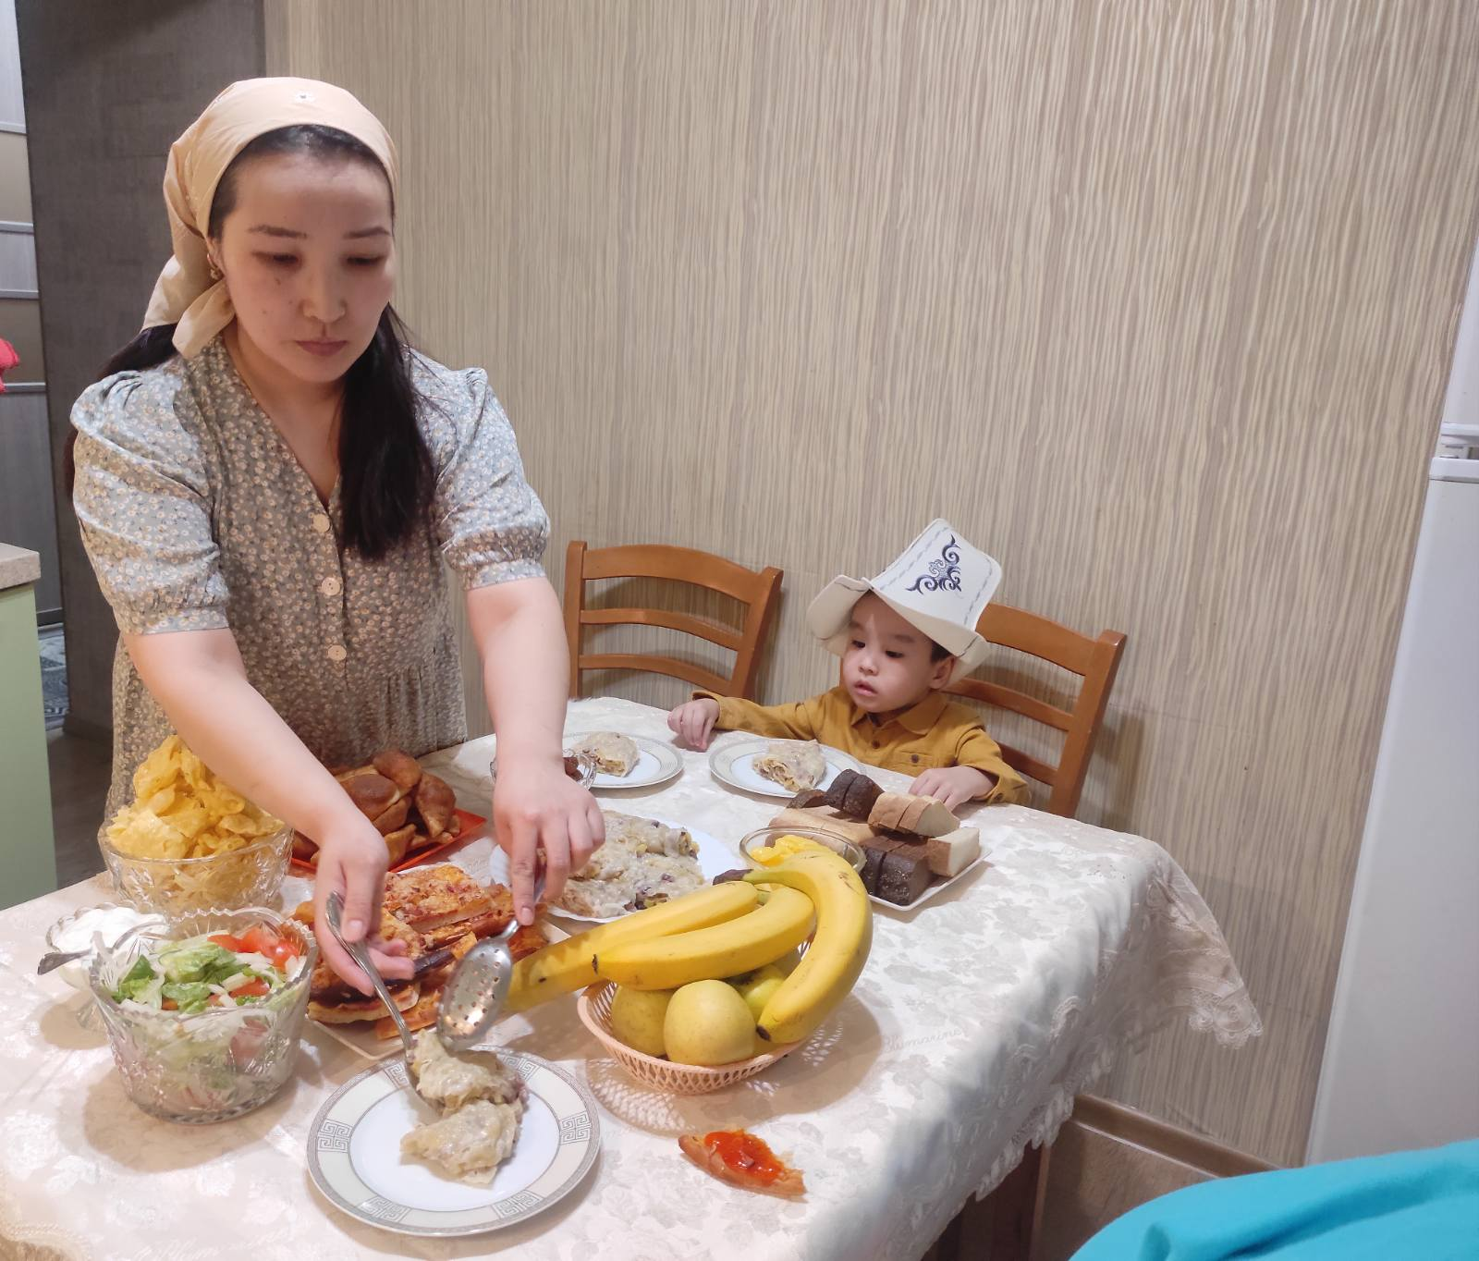
Любая трапеза здесь начинается и заканчивается чаепитием. Вначале на стол подают сладости, выпечку, сухофрукты и орешки, фрукты и овощи, салаты, затем идут закуски, и лишь в конце - плов или другая "тяжелая пища". Обязательно на столе присутствуют горячие лепешки, которые ни в коем случае не должны переворачиваться. Уронить кусок лепешки на землю или даже просто положить её туда, даже завернутую в ткань или бумагу, также считается плохой приметой.
Женишбеков Бакай
группа № 15 «Капитошка»

Slide 22
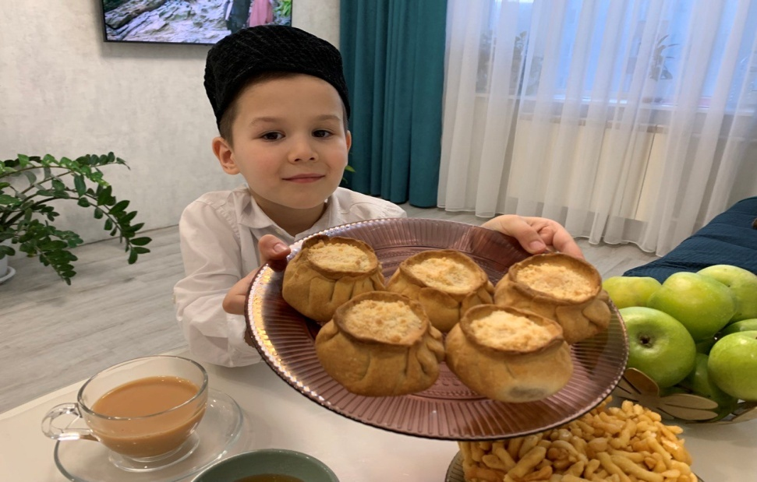
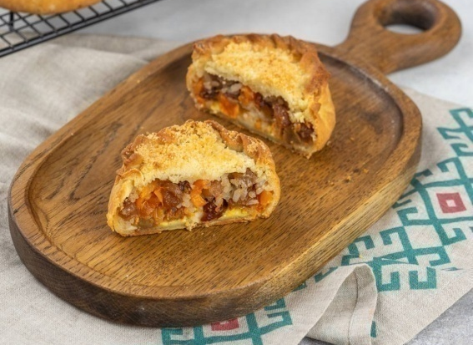
Национальность моей семьи- татары
Блюдо татарской национальной кухни –Губадия
Губадия — традиционный пирог в татарской национальной кухне. Его особенности в том, что он закрытый, круглый и многослойный. На вкус пирог сладкий, в начинке которого обычно присутствуют пропаренный рис, изюм, вареные яйца, чернослив, урюк и главный ингредиент, которым обусловлен особый вкус блюда, – корт (сухой творог).
Губадия готовится по праздникам и при встрече дорогих гостей, подают к чаю.
Хуснутдинов Тимур
группа № 15 «Капитошка»

Slide 23
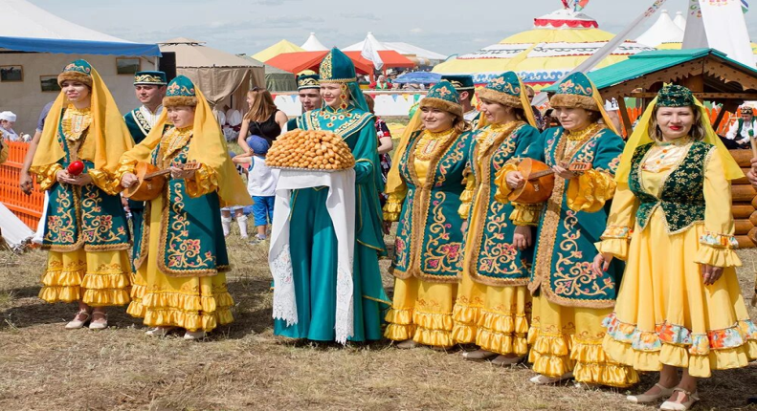
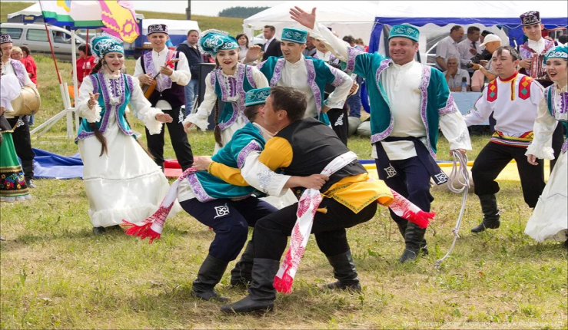
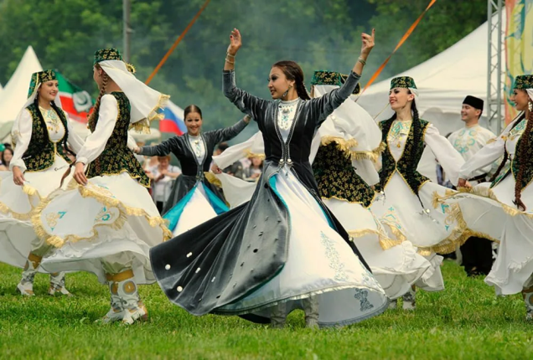
Национальность моей семьи-башкиры
Одна из национальных традиций - это традиция праздновать праздник «Сабантуй» – башкирский национальный народный праздник. Имеет статус федерального праздника, находится под защитой ЮНЕСКО как шедевр устного наследия человечества. Это праздник плуга, обозначающий завершение весенних посевных работ в поле.
Сабантуй называют праздником труда и здоровья, единства и дружбы. На Сабантуе люди желают друг другу щедрого урожая, здоровья, счастья, благополучия.
Национальный праздник Сабантуй – старинный и вечно молодой.
Поздеева Елизавета
группа № 7 «Колобок»

Slide 24
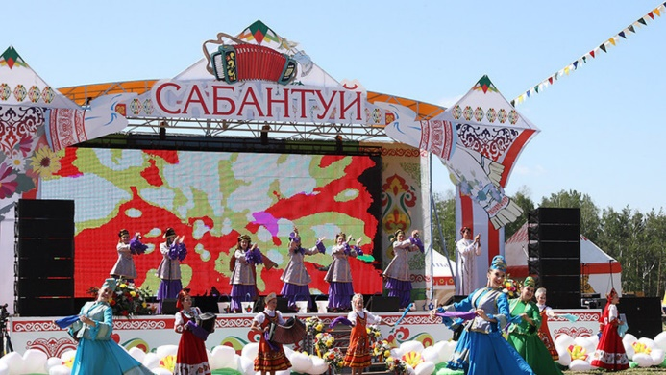
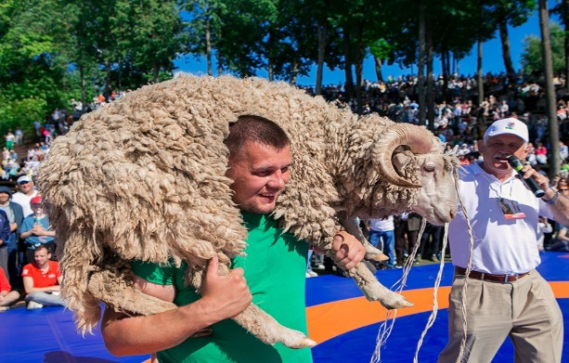
Национальность моей семьи-татары
Татары — древний народ, которые за долгие годы существования сумел сохранить свои обряды и обычаи почти без изменения. Представители этноса отличаются необычной культурой, душевными традициями и не только. Рассмотрим самые интересные проявления народного фольклора и ритуалов татар, о которых стоит знать.
Сабантуй - ежегодный праздник плуга, символизирующий окончание весенних посевных работ, до сих пор остается важной традицией татар.
Истоки празднования сабантуя уходят в глубокую древность и связаны с аграрным культом. Первоначальная цель этого обряда заключалась в задабривании духов плодородия с тем, чтобы благоприятствовать хорошему урожаю в новом году.
В старину сабантуй включал в себя череду обрядов. Дату праздника называли старики-аксакалы, и к нему было принято готовиться заранее. Например, в татарских поселениях девушки на протяжении нескольких месяцев расшивали узорами платки, полотенца, рубашки — призы для участников состязаний. Позже эти подарки собирали, проходя по деревне, молодые люди.
Шакиров Карим
группа № 7 «Колобок»

Slide 25
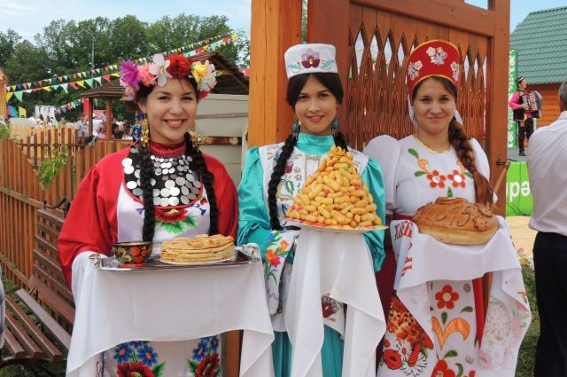
Также незадолго до праздника по домам отправлялись дети: собирали крупу, масло и яйца, из которых под присмотром взрослых варили кашу в большом котле. Затем наступала очередь ребят постарше: они собирали яйца, заранее окрашенные в отваре луковой кожуры. В дом следовало заходить с пожеланием хорошего урожая, предваряя его фразой «Пусть легкой будет моя нога»: примета гласила, что это сулит благополучный год. Собранные яйца сдавали торговцу, а на вырученные деньги устраивали угощение прямо в поле.
Вторая часть праздника включала в себя скачки и другие состязания: бег, борьбу на кушаках. Соревновались не только в серьезных, но и в шуточных дисциплинах: в беге с яйцом на ложке, которую надо было удержать зубами, в гонках с полными ведрами на коромыслах, в скачках в мешке, а также в парной эстафете, связывая вместе ноги участников.
Самым популярным видом состязаний была национальная борьба куреш: двое участников пытались повалить друг друга на землю с помощью полотенца или широкого кушака. По традиции ее начинали два мальчика, затем юноши и мужчины соревновались по старшинству. Кульминацией становился поединок двух батыров — самых сильных соперников. Победитель получал ценный приз - живого барана.
На сабантуе можно было показать не только физическую силу. Там выступали певцы, чтецы и танцоры — а принимали участие в творческой части праздника все желающие. Нарядно одетые юноши и девушки пели песни, водили хороводы, танцевали. Согласно старинной примете, первая встреча на сабантуе сулила паре долгую и счастливую семейную жизнь.
До XX века сабантуй в разных районах отмечали по-разному, но в начале столетия он постепенно стал национальным праздником с едиными сроками проведения и традициями.
Сабантуй проходит во всех деревнях и городах Республики Татарстан. В этот день собираются вместе все родственники, независимо от того, насколько далеко они живут. Этот праздник любят и ждут дети.
Шакиров Карим
группа № 7 «Колобок»

Slide 26
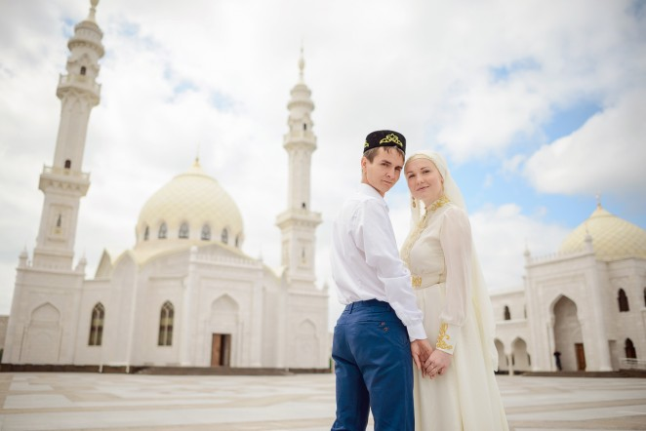
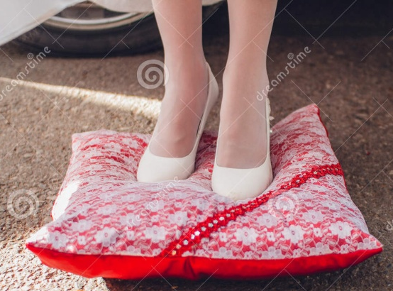
Никах и Келин тушу
Традиционная татарская свадьба не проходит без мусульманского обряда никах. Никах — в исламском семейном праве, брак, заключаемый между мужчиной и женщиной.
Во время обряда бракосочетания имам читает четвертую суру Корана, в которой представлены положения ислама о месте, правах и обязанностях женщины в семье и обществе. После чтения суры брак считается состоявшимся. После завершения никаха, жениху и невесте выдается свидетельство, которое является официальным документом действительным во многих странах мира.
Этот обычай проводится дома или в мечети в присутствии муллы. Обычно обряд проводится в доме невесты. Родители жениха были главными гостями. Они приезжали не с пустыми руками, привозили угощения и калым, если он не был передан до свадьбы. Традиционный праздничный стол составляют исключительно татарские национальные блюда: бялиш, кырт, губадья, чак-чак, перемячи. Жених надевает тюбетейку, невеста длинное платье с закрытыми рукавами, на голове обязателен платок.
После свадьбы, когда невеста в первый раз приезжает в дом жениха, свекровь кладет под ее ноги подушку, чтобы невеста была такой же нежной и мягкой по отношению к новой семье и ходила по дому мягко, как будто ходит по подушке. С помощью этого обряда мама жениха хочет сохранить тишину и покой в доме. После этого свекровь также дает молодой невестке съесть полную ложку меда, чтобы ее речи были такими же сладкими как мед. Данный обряд называется келин (невеста) тушу.
Шакиров Карим
группа № 7 «Колобок»

Slide 27
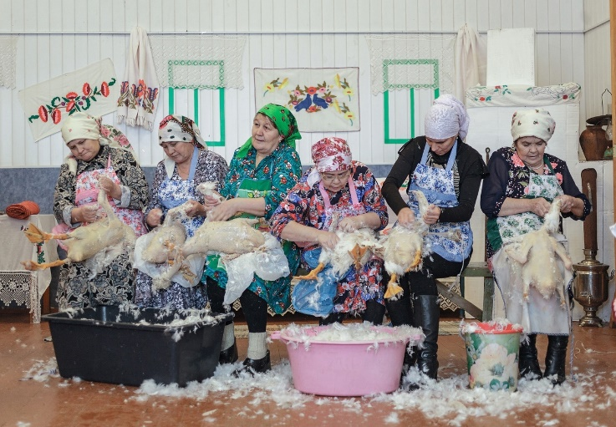
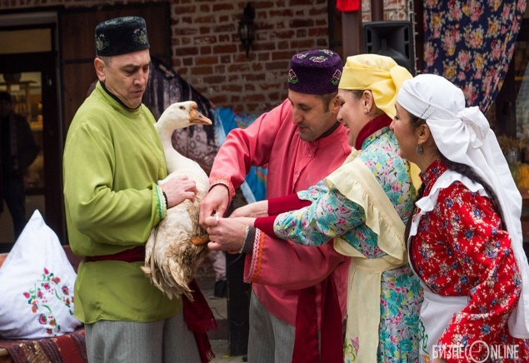
Каз умасе — Праздник гусиного пера
Гусь – одна из древнейших домашних птиц. Татарской душе очень нравится весело гогочущий гусь с белым оперением. Гусь, не утруждая свою хозяйку, сам идет к реке и, возвращаясь, домой, ест корм.
Этот осенний календарный праздник уходит корнями в глубокую древность. С древнейших времен поздней осенью, обычно с первым ледоставом жителями татарского села проводилась коллективная обработка гусиного мяса, пера и пуха. По традиции в этот день заготавливают впрок гусиное мясо и щиплют пух — на подушки, которые пойдут на приданое невестам.
Пока на улице проходит работа по обработке гусей и веселье, хозяйки в доме готовят угощения. Блины в дровяной печи были главным украшение праздника.Парни и девушки собираются на посиделки, поют песни.
Из гусиного пуха делают подушки, одеяла. Когда пекут что-нибудь из теста, используют кисточку из гусиного крылышка. Ни одну девушку на выданье не представишь без горы подушек, набитых гусиным пером. За год до свадьбы солят и сушат гуся, готовя его в качестве приданого. Этих гусей выносят к свадебному столу на красивых блюдах и гости, не отказываясь, приступают к еде. А гусиный жир обладает лечебными свойствами.
Шакиров Карим
группа № 7 «Колобок»

Slide 28
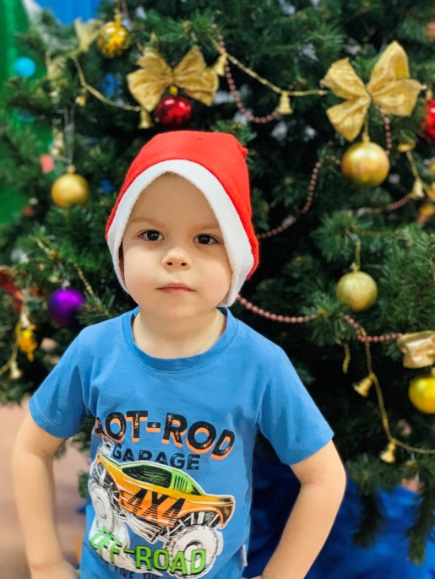
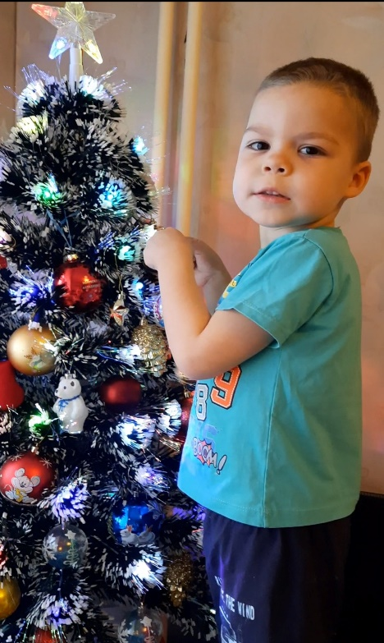
Национальность моей семьи- русские
Новый год!
Новый год – это самый главный и любимый праздник в моей семье. Мы всегда ждём его с большим нетерпением! Новый год в нашей семье принято встречать в домашней обстановке, в кругу дорогих и близких людей. Мы с удовольствием наряжаем ёлку украшаем комнаты гирляндами и мишурой. Так же украшаем с мамой наш этаж в подъезде. Каждый год к праздничному столу мы готовим много всего вкусного. Под бой курантов загадываем желания. Утром я бегу к ёлке за подарком, я ждал его целый год.
Новый год – это сказка, в которую верят не только дети, но и взрослые. Всё плохое забывается… Хочется надеяться только на хорошее в Новом году.
Тимченко Артем
группа № 9 «Югорка»

Slide 29
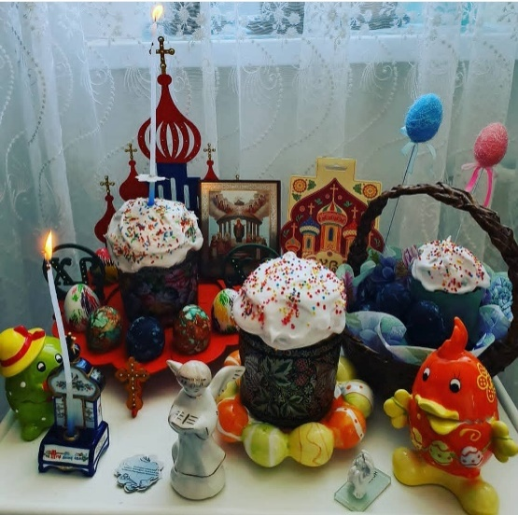
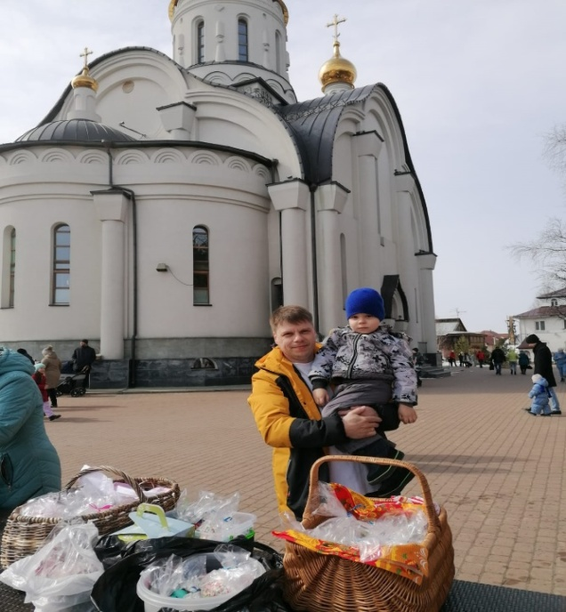
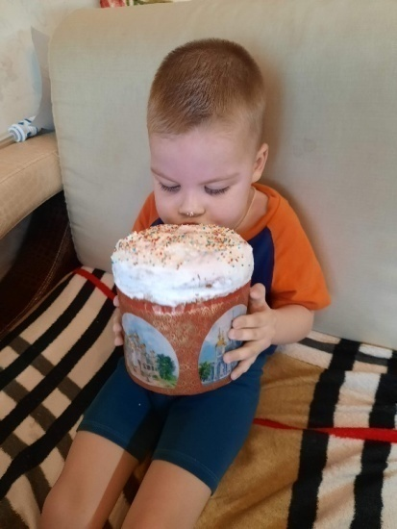
Пасха!
Пасха – самый главный церковный праздник. Ему предшествует семинедельный Великий пост. Этот праздник пропитан любовью, добротой и заботой о ближних. Накануне светлого праздника Пасхи всегда делают уборку в доме. После уборки начинаются приготовления к праздничному столу. Хозяйки пекут куличи, творожные пасхи, красят куриные яйца. Всю приготовленную еду сначала нужно освятить в храме. После посещения храма нужно поесть освященной еды. С самого утра и протяжении всего дня люди ходят по гостям. В этот день принято говорить: «Христос Воскрес», а в ответ слышать «Воистину Воскрес»
Тимченко Артем
группа № 9 «Югорка»

Slide 30
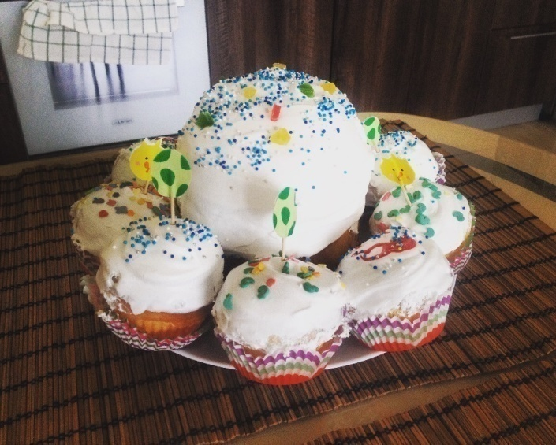
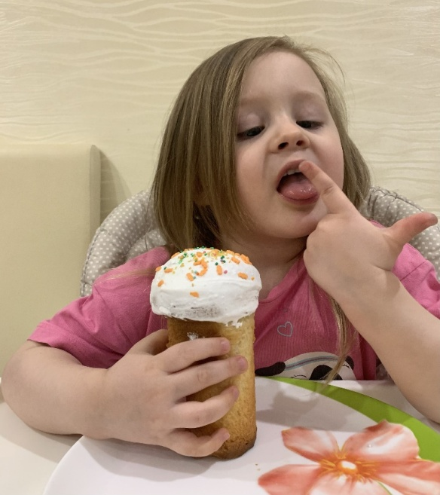
Национальность моей семьи- русские
Светлое Христово Воскресение — самый почитаемый и радостный праздник церковного календаря. Христианская Пасха является памятью об искупительной жертве Иисуса Христа.Пасха отмечается по лунному календарю, поэтому не имеет постоянной даты. У всех христиан большое место на Пасху занимали церковные ритуалы: торжественные богослужения, крестные ходы священнослужителей с песнопениями, прославляющими Христа, семейные молебны в домах.Одним из важнейших моментов праздника является утренняя трапеза, когда разговляются после строгого Великого поста. На пасхальном столе обязательны освящённые в храме крашеные яйца, куличи и творожная пасха.Вся пасхальная неделя — Светлая Седмица — по церковному календарю считается праздничной. Особенно весёлой считается суббота — «хороводница». В этот же день к вечеру смолкал колокольный звон, сопровождавший всю праздничную неделю, которая завершалась Фоминым воскресеньем.Люди говорят «Христос Воскрес!» и отвечают «Воистину воскрес!»? Эти слова в Пасху говорят друг другу все верующие люди. Они называются «пасхальным приветствием».
Гущина София
группа № 9 «Югорка»

Slide 31
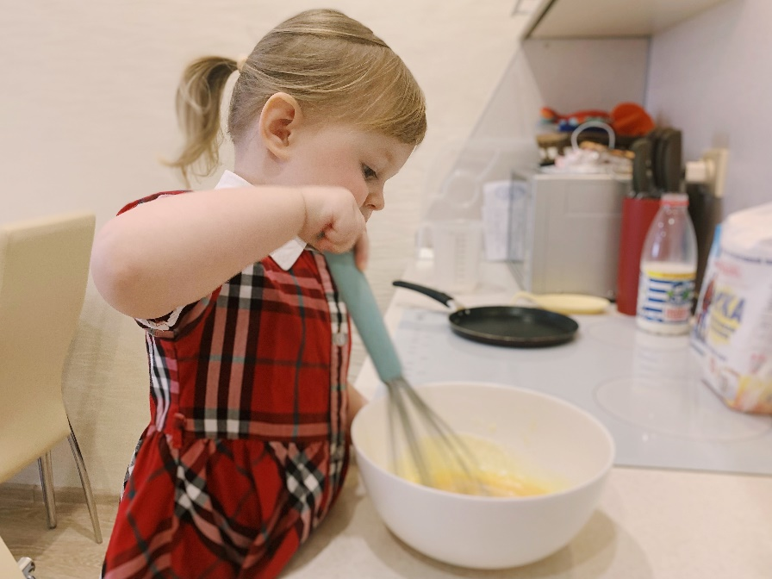
Масленица — символ конца зимы и начала весны. После принятия христианства дата праздника стала зависеть от начала Великого поста, который, в свою очередь, привязан к переходящей дате Пасхи. В древности же Масленицу отмечали в одно и то же время. По одной версии, это был день весеннего равноденствия, по другой — Власьев день, 24 февраля по новому стилю.Единой версии о происхождении названия праздника нет. Одно из объяснений связано с маслом. Именно весной на Руси начинали телиться коровы, молоко появлялось в каждом доме. Масло, как символ достатка в семье, и круглый горячий блин — олицетворение солнца, были обязательными атрибутами праздника.
Масленичная неделя делится на два периода. Узкая Масленица — понедельник, вторник и среда, и широкая Масленица — четверг, пятница, суббота и воскресенье. В первые три дня можно было заниматься делами по хозяйству, а с четверга все работы прекращались. Каждый день праздничного цикла имеет свое название и предназначение. Прощание с Масленицей завершалось в первый день Великого поста — Чистый понедельник. В этот день обязательно мылись в бане, а женщины мыли посуду и "парили" молочную утварь, очищая ее от жира и остатков скоромного.
С днями Масленицы связано много шуток, песен и пословиц: "Без блина не масляна", "На горах покататься, в блинах поваляться", "Не житье, а масленица", "Масленица объедуха, деньги приберуха", "Хоть с себя все заложить, а Масленицу проводить", "Не все коту масленица, а будет и Великий пост".
Гущина София
группа № 9 «Югорка»

Slide 32



Национальность моей семьи- казахи
Ещё до Великой Отечественной войны, хотя и е по своей воле, отдельные казахские семьи оказались в нашем регионе. Один из них – работник сургутского рыбзавода Тулебай Ажимов – героически отстаивал нашу общую советскую Родину. В 1944 году он был награждён высшей наградой страны. Сотни молодых казахов приехали в город Сургут ещё в далеком прошлом, создали семьи и до сих пор живут на новой Родине. Казахский народ – гостеприимная нация, знаю это хорошо. Моя мама родилась в Казахстане и жила там много лет. В нашей семье чтят казахские традиции, обычаи. Мы всей семьей отмечаем дома казахские праздники. Мама готовит вкусные национальные блюда. Один из них бешпармак (отварное мясо с листами отваренного в бульоне теста). Летом на даче любим готовить на костре в казане куырдак (жареные кусочки мяса, печени, почек, сердце, лёгких) и сырне (приготовленная в казане жареная молодая баранина с луком и картофелем). На выходных часто жарим баурсаки и покупаем тандырные лепешки.
Тимченко Артем
группа № 9 «Югорка»

Slide 33



Национальность моей семьи- русские
Русские традиции формировались и видоизменялись на протяжении многих веков. Некоторые пришли из язычества, другие — после крещения Руси. Современные обычаи представляют собой симбиоз прошлого и настоящего, это культурное наследие, которое стало отличительной чертой русского народа.
Новый год – наш любимый семейный праздник. Мы с трепетом и волнением начинаем к нему готовить заранее. Выбираем елку, украшаем ее, покупаем подарки, составляем меню, пишем письма Деду Морозу. Наша семейная традиция – это ёлка из воздушных шаров, помимо настоящей. Новый год так же является отличным поводом навестить и поздравить своих родственников. Такие встречи всегда приносят много счастливых моментов и радости.
Сам праздник мы встречаем в кругу семьи. Садимся за праздничный стол, ужинаем, дарим подарки, вспоминаем веселые и теплые семейные истории. Под бой курантов загадываем желания, строим планы на будущее. И очень любим запускать и смотреть салюты. Это особенная часть праздника.
Белобородова Алена
группа № 9 «Югорка»

Slide 34



С таинством рождения на Руси было связано много поверий и обрядов, но не все дошли до наших дней. Несколько веков назад только что родившая женщина считалась нечистой, поэтому над ней читали молитву. Если появлялся на свет мальчик, мать не могла посещать храм до сорокового дня, если девочка — до восьмидесятого.
Современные традиции выглядят иначе. Выписку из роддома чаще всего проводят торжественно, с фото- и видеосъемкой, воздушными шариками и цветами. Родителям принято дарить подарки.
Один из новых обычаев связан с озвучиванием пола ребенка на вечеринке перед родами — genderparty. Будущие родители разрезают торт или прокалывают воздушные шарики и по цвету содержимого узнают, кого ждут — мальчика или девочку.
В нашей семье мы очень любим праздник – День рождение дочери. Самый счастливый момент в жизни – это День ее рождения. Поэтому, мы каждый год очень тщательно к нему готовимся- украшаем дом, готовим вкусную еду и торт, приглашаем друзей и дарим подарки имениннице. Этот день такой же волшебный, радостный как и Новый год.
Белобородова Алена
группа № 9 «Югорка»

Slide 35

Национальность моей семьи- белорусы
Белорусы
Я, Морозов Родион Никитич, хочу рассказать вам о традициях и обычаях белорусов. Мой папа по нации белорус. Его бабушка рассказывала мне о громнице. День Громниц — 2 (15) февраля — не совсем обычен, по поверьям, это единственный день зимой, когда может приключиться гроза — можно услышать гром и увидеть молнии.
В этот день в церквях освящали специальные свечи-громницы, которые после службы гасили и приносили в дом. Возвращаясь домой, хозяин доставал свечу и держал в руках, пока хозяйка её зажигала. Затем хозяин обжигал свечой крестообразно волосы у себя на голове, потом у всего семейства. Считалось, это помогает от головной боли. После шли в хлев, делали то же со скотиной, крестили свечой пуни, гумно и прочее. Сотворив такой обряд, свечу гасили и прятали, чтобы злые силы её не увидели. Считалось, что громничные свечи под притолокой хлева отгоняют ведьм от коров.
Морозов Родион
группа № 11 «Солнышко»

Slide 36



Национальная кухня у белорусов, такая же почти, как и у славян. Например, мы любим готовить уху, борщ или солянку. Из необычного белорусы любят готовить «Картофельные колдуны» - это картофельные оладьи (драники) с начинкой из мяса. Еще обожаем соленья различные: квашенная капуста, маринованные томаты, соленые огурцы, грузди в сметане деревенской и тд.
Морозов Родион
группа № 11 «Солнышко»

Slide 37

Заключение:
Работая над проектом, мы прикоснулись к истории и культуре разных народов, узнали о том, какие обычаи и традиции существуют. Многие семьи поделились опытом сохранения традиций своей национальности. Сургут город многонациональный, различные диаспоры и этносы давно являются неотъемлемой частью местной социально-культурной сферы. Многие национальные мероприятия уже стали изюминкой Сургута и полюбились горожанам: ежегодно проходят фестивали «Соцветие», «Вардавар», «Сабантуй» и другие.

Slide 38

Подготовили педагоги группы №12 «Одуванчик»
(I корпус): Баисова А.М., Троцкая Л.А.

